Slide 1
Tour d’horizon PHP
1
Notes:
1

Slide 2
Tour d’horizon PHP
Syntaxe
Format du document : .php
Balises de code : <?php … ?>
Chaque instruction se termine par ;
Afficher du texte : echo ‘Hello World !’;
Commentaire : // une ligne
/* plusieurs lignes */
Notes:
POSSIBILITE DE MELANGER PHP/HTML :
echo ''<h2>Titre h2</h2>'';
2

Slide 3
Tour d’horizon PHP
Les Variables
Entité nommée qui contient une valeur.
Norme de nommage PHP : écriture en CamelCase
$MaVariable = 1;
$_MaVariable = 2;
Attention à la casse : $Var ≠ $var
Pas de typage de données
Notes:
3

Slide 4
Tour d’horizon PHP
Les Types de données
Afficher le type d’une variable : gettype($MaVariable);
Déboggage : var_dump($MaVariable);
Type | Libellé
Entier | integer / int
Décimal | double, float, real
Chaîne de caractères | string
Tableau | array
Booléen | boolean
Objet | object
Notes:
4

Slide 5
Tour d’horizon PHP
Les Opérateurs
Concaténation de Chaînes : le point
Calculs arithmétiques : + - * / %
Comparaison : > < >= <= == !=
Logique : AND (&&) OR (||) !
Attention aux règles de priorités : *, / et AND
Raccourcis :
.= += -= *= /= ++ --
Notes:
5

Slide 6
Tour d’horizon PHP
Les Constantes
Identifiant qui représente une valeur qui ne peut jamais être modifié, toujours écrite en majuscule.
Créer une constante :
define(‘NOM_CONSTANTE’, ‘Hello World !’);
Afficher sa valeur :
echo NOM_CONSTANTE;
Notes:
CONSTANTE : toujours entre quotes
Possibilité d’être String, Integer ou Double
Possibilité d’utiliser pour calculs ou concaténation
echo ‘test ‘ . CONSTANTE . ‘ : ‘ . ($prix_ht*TVA) . ‘<br/>’;
6

Slide 7
Tour d’horizon PHP
Les Instructions Conditionnelles
IF / ELSEIF / ELSE
Syntaxe :
if (conditions) { instructions } else { instructions }
Conditions d’égalité ou d’inégalité : $i = ‘6’;
If ( $i == 6) {
echo ‘$i vaut 6’;
} else {
echo ‘$i ne vaut pas 6’;
}
if ( $i > 6 ) {
echo ‘$i plus grand que 6’;
} else {
echo ‘$i plus petit que 6’;
}
if ( $i === 6 ) {
echo ‘$i vaut 6’;
} else {
echo ‘$i ne vaut pas 6’;
}
Notes:
= (affection): affecte une valeur à une variable : TOUJOURS VRAI
==(égalité): test sur la valeur
===(strict égalité): test sur la valeur ET sur le contenu du type
ELSEIF : nouvelle condition
Exemple des températures
7

Slide 8
Tour d’horizon PHP
Les Instructions Conditionnelles
SWITCH : test de cas différents connus
$action=‘test’;
switch ($action) {
case ’danser’:
…instructions…
break;
case ’chanter’:
…instructions…
break;
default:
…instructions…
break;
}
Notes:
8

Slide 9
Tour d’horizon PHP
Les boucles for / while
Syntaxe FOR :
for (initialisation; condition; incrément ) { … }
Syntaxe WHILE :
while (condition) { … }
Attention : penser à gérer l’incrémentation !
Notes:
Exemple : afficher les 100 premiers entiers avec FOR et WHILE
9

Slide 10
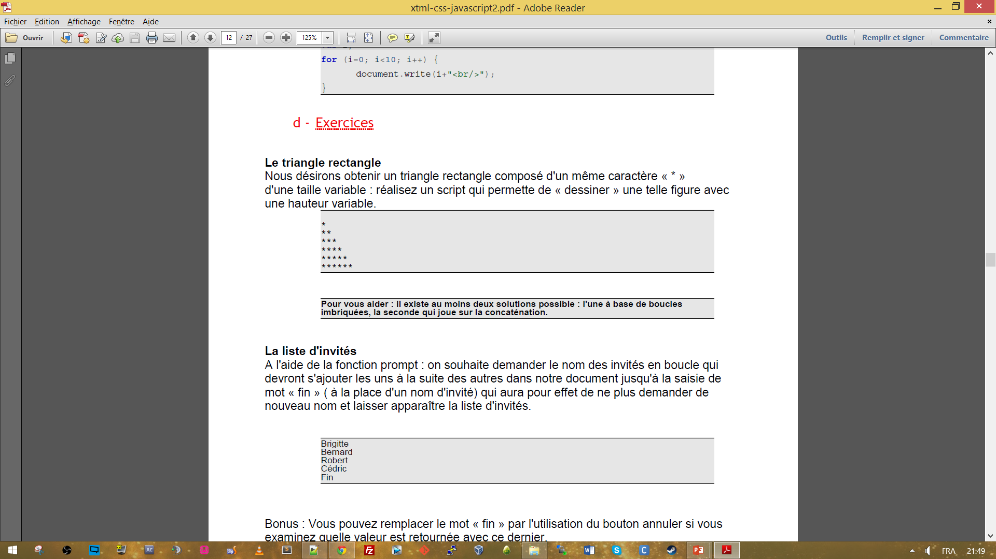
Tour d’horizon PHP
Cas pratique 1 :
Créer le motif :
Notes:
Station météo :
$temp < 15 : « Froid !»
15 < $temp < 25 : « tempéré »
$temp > 25 : « chaud !»
10

Slide 11
Tour d’horizon PHP
Les Tableaux
Deux techniques :
$tab = array(1, 3, 5, 7);
$tab = array();
$tab[] = 1; $tab[] = 3; $tab[] = 5; $tab[] = 7;
Afficher une case : echo $tab[0];
0
1
2
3
1 | 3 | 5 | 7
Notes:
11

Slide 12
Tour d’horizon PHP
Les Tableaux associatifs
Possibilité de choisir ses noms d’index :
$tab = array( ‘test’ => 1,
‘toto’ => 3,
‘titi’ => 5,
3 => 7);
echo $tab[‘test’];
test
toto
titi
3
1 | 3 | 5 | 7
Notes:
12

Slide 13
Tour d’horizon PHP
Les Tableaux à deux dimensions
Une solution : tableaux imbriqués
Afficher une case : echo $tab[0][1]; // affiche 0,1
0
$tab = array (
array('0,0', '0,1', '0,2'),
array('1,0', '1,1', '1,2'),
array('2,0','2,1','2,2')
);
0
1
2
0,0 | 0,1 | 0,2
1
0
1
2
1,0 | 1,1 | 1,2
2
0
1
2
2,0 | 2,1 | 2,2
Notes:
13

Slide 14
Tour d’horizon PHP
Parcours d’un tableau
Syntaxe FOREACH :
foreach ( $tab as $cle => $val) { … }
→ Pas besoin de connaître la taille du tableau
→ $cle récupère l’index de la case
→ $val récupère la valeur de la case
Notes:
14

Slide 15
Tour d’horizon PHP
Cas pratique 2 :
Créer un tableau associatif en PHP listant l’emploi du temps de la semaine (indices : jours de la semaine)
Rajouter du HTML pour l’afficher dans un tableau
<table>….</table>
Lundi | Introduction
Mardi | Fonctions & Gestion contexte
Mercredi | BDD & Projet
Jeudi | Fichiers & BDDr
Vendredi | Projet BDDr & Cookies
Notes:
15

Slide 16
Tour d’horizon PHP
Les Superglobales (introduction)
Variable $GLOBALS
$_SERVER Informations du serveur
$_POST Données envoyées de formulaire
$_GET Données envoyées par URL
$_REQUEST Données envoyées (_POST et _GET)
$_FILES Fichier envoyé par formulaire
$_COOKIE Gestion des Cookies (formation Avancée)
$_SESSION Gestion des Sessions PHP
Notes:
Tester avec var_dump();
16

Slide 17
Tour d’horizon PHP
Envoi de mail
Fonction mail(destinataire, titre, contenu);
Permet d’envoyer un mail au format texte (pas de HTML).
Attention :
Veiller à configurer le php.ini
Modifier la ligne : [mail function] SMTP : smtp.orange.fr
Notes:
Tester avec var_dump();
17

Slide 18
Tour d’horizon PHP
Récupération de données de formulaire
Variable $_POST
Tableau contenant les données envoyé du formulaire
var_dump($_POST);
echo $_POST[‘nomDuChamp’];
Notes:
Tester avec var_dump();
18

Slide 19
Tour d’horizon PHP
Étude de cas : Système de candidature
Créer un formulaire de candidature :
Nom, Prénom, Mail, Poste recherché (liste déroulante)
Créer le formulaire dans index.php
Ajouter les vérifications :
- Si un champ est vide : on affiche un message d’erreur
Si tout rempli : on affiche les données du formulaire
Affichage d’un résumé de saisie (potentiellement envoie par mail)
Notes:
Header(‘Location: formulaire.php’);
19

